Slide 1
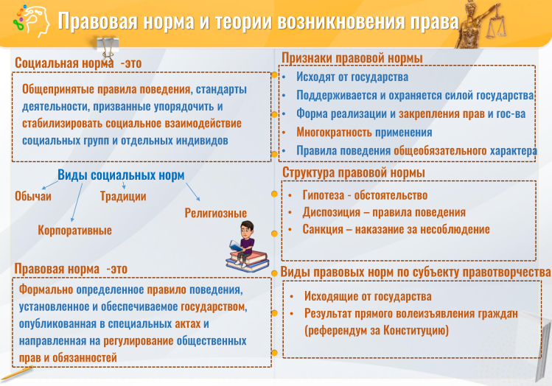
10 класс
Повторение изученного в 10 классе по теме «Правовое регулирование общественных отношений»
посмотрите видеоурок
https://www.youtube.com/watch?v=B41RKhL-XPk&list=PL1vJNklcCwX2kYH8fvLUKmzXXnGW3bsfF

Slide 2
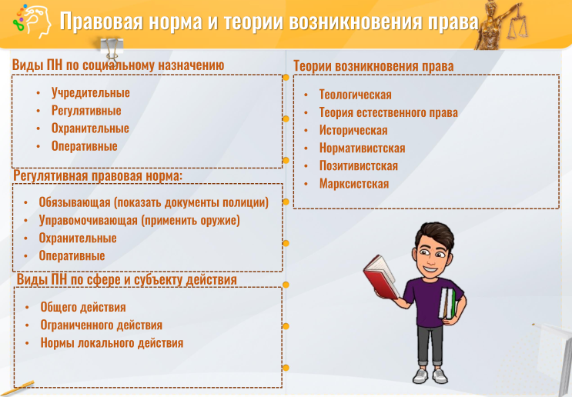
выполните тест
https://forms.gle/jDAiuJTBgPxEjw9t5
Домашнее задание

